Slide 1
show
製作人:六愛 呂苡希

Slide 2
目錄
動機
十字繡
材料
基本繡法
步驟
注意事項
其他作品
心得感想與感謝
參考資料

Slide 3
動機
因為我的媽媽有去學十字繡，我在旁邊越看越有興趣，所以想要做看看，我會先照著書上教的做，等到熟練後再自己畫設計圖，然後再縫到衣服上，做出世界上獨一無二的衣服！

Slide 4
十字繡
十字繡是一種刺繡針法，因其編出的圖樣用許多的「X」編結組成而得名。刺繡者需要在每個方向編結，以便能繡出個圖案。十字繡用於裝飾類似抹布、餐巾布及小型裝飾桌巾，或是磁鐵、鑰匙圈及吊飾。

Slide 5
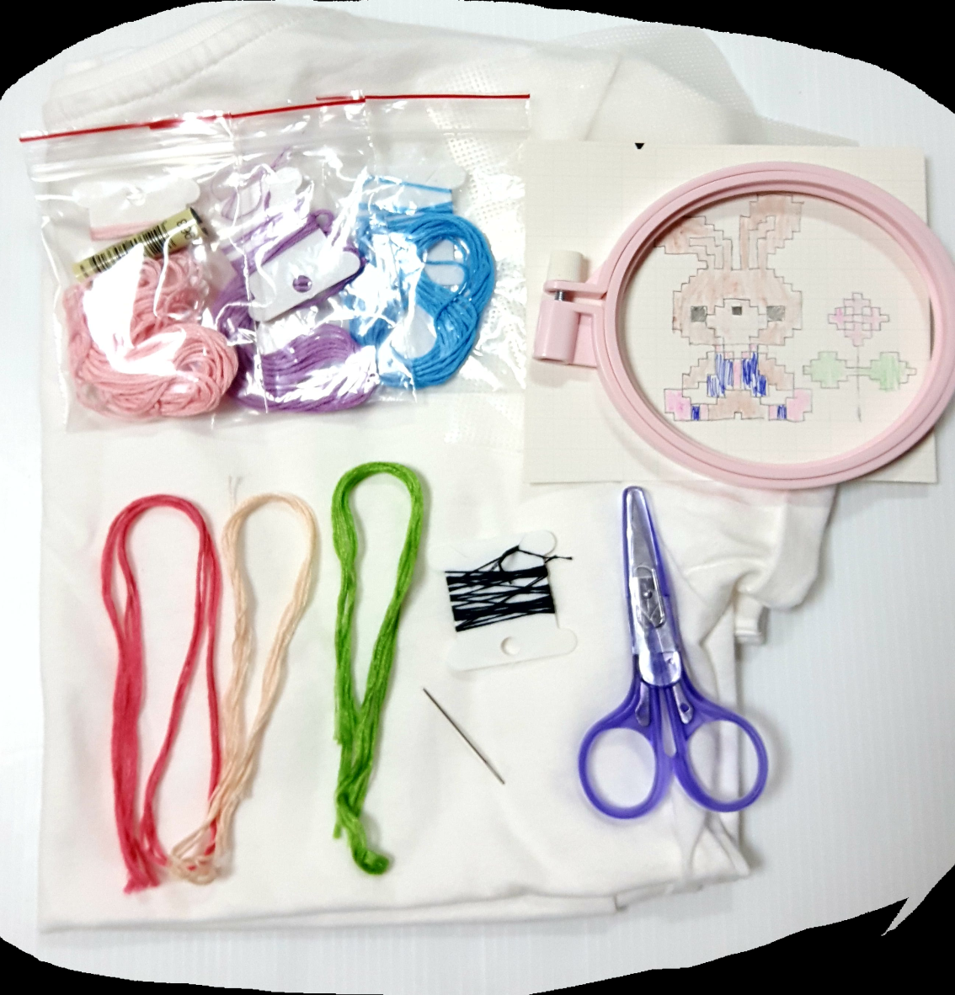
材料
繡線
衣服
水繡布
繡框
剪刀
圖稿
鈍針

Slide 6
基本繡法
說明： 此法為一種基礎繡法， ”Ｘ”是由兩條交錯的線構成 繡第一針時，先留１吋長的線，在布的背面當尾線， 如此後續的每一針更為牢固。請勿在布的背面打結， 因為會形成一團繡線糾結在背面。

Slide 7
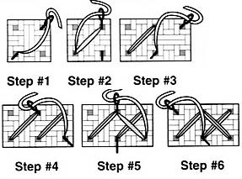
基本繡法
當我們連續以同色線繡時，上、下端斜線須各別保持相同走向 若要換另一條繡線時，則要在完成一個完整的全針繡後，並把 剩餘的線留在背面時，才可換另一條線。

Slide 8
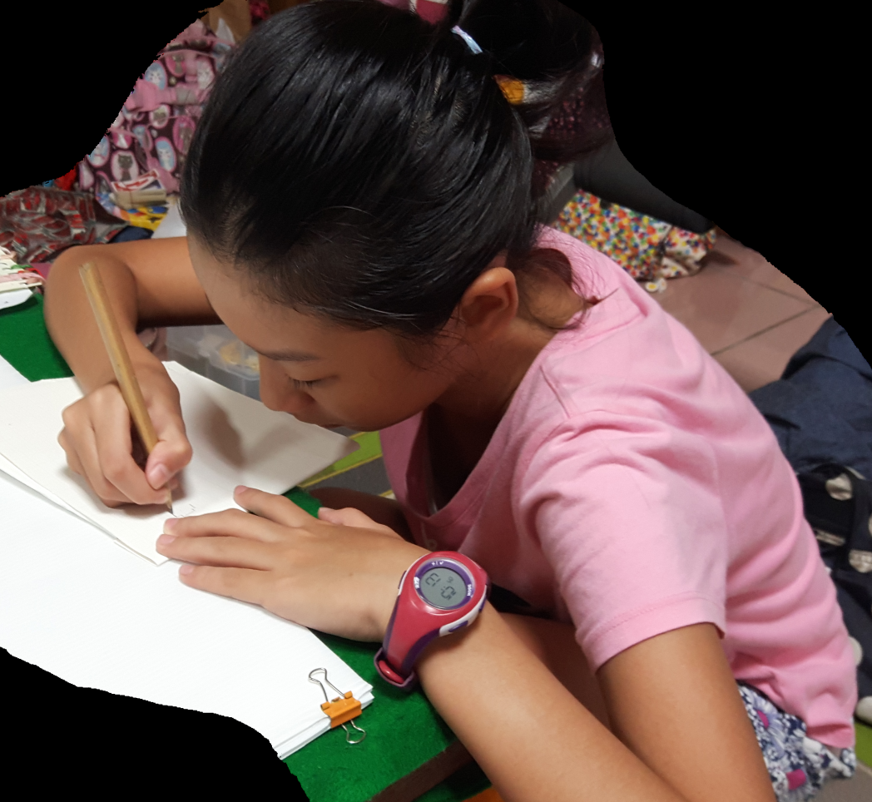
步驟
設計圖稿
將衣服攤平
框上繡框

Slide 9
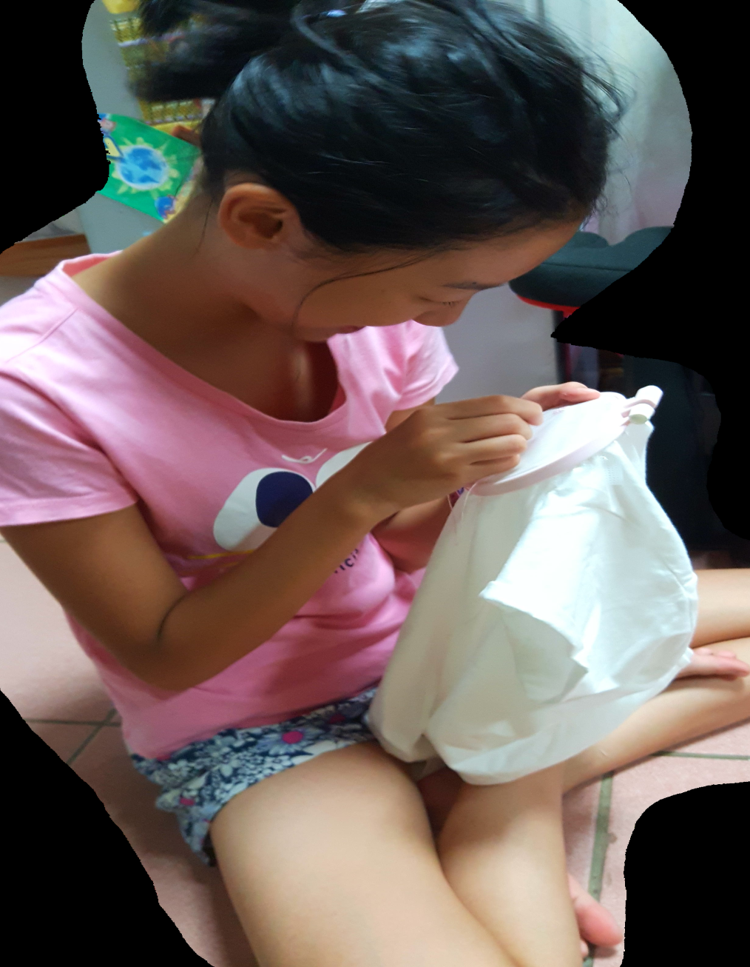
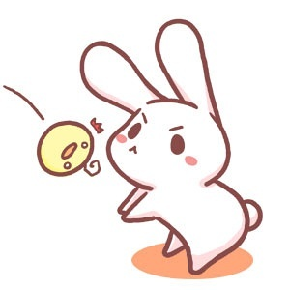
整理繡線
找到布的中心
開始繡圖

Slide 10
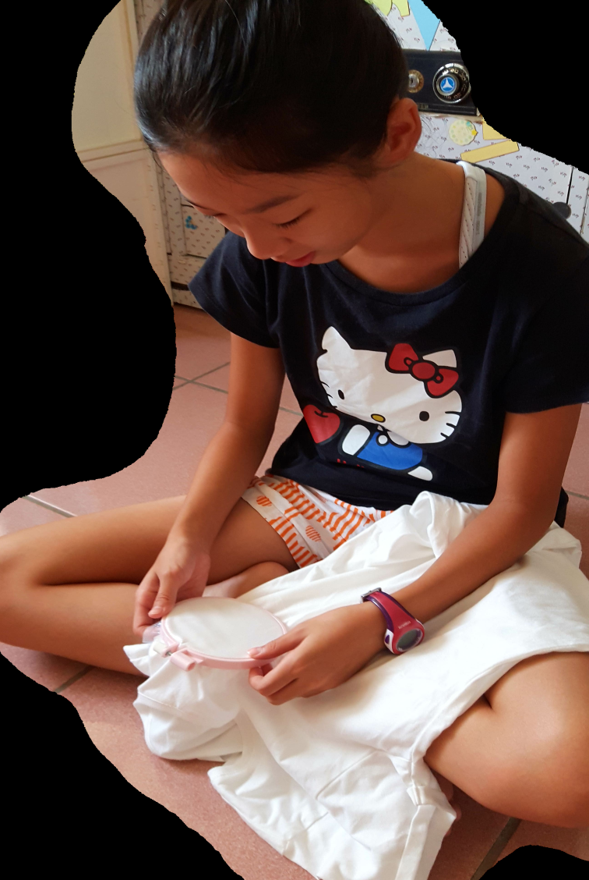
注意事項
刺繡方向一定要一致，在繡十字繡時，一定要注意其刺繡的方向一定要一致
十字繡的起針與收針都是不打結的

Slide 11
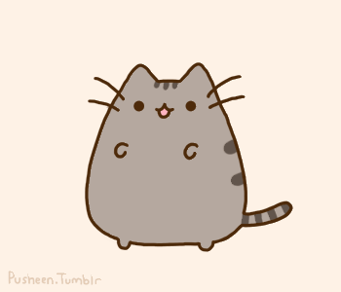
1
起針： 將線對折後，穿入針眼拉出不打結， 從布的背面將針挑起穿入對折處，產生一個無線頭之起針。 收線： 預留線尾壓在背面取代打結。

Slide 12
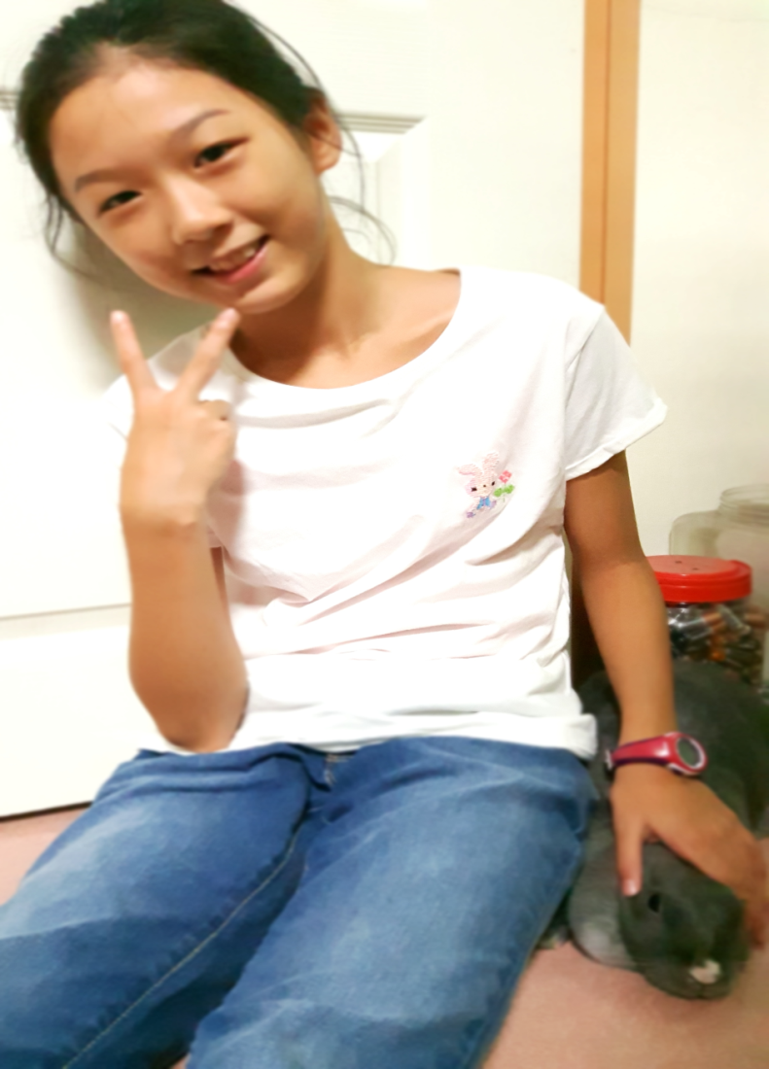
完成作品後，要記得清理衣服上的油汙喔～

Slide 13
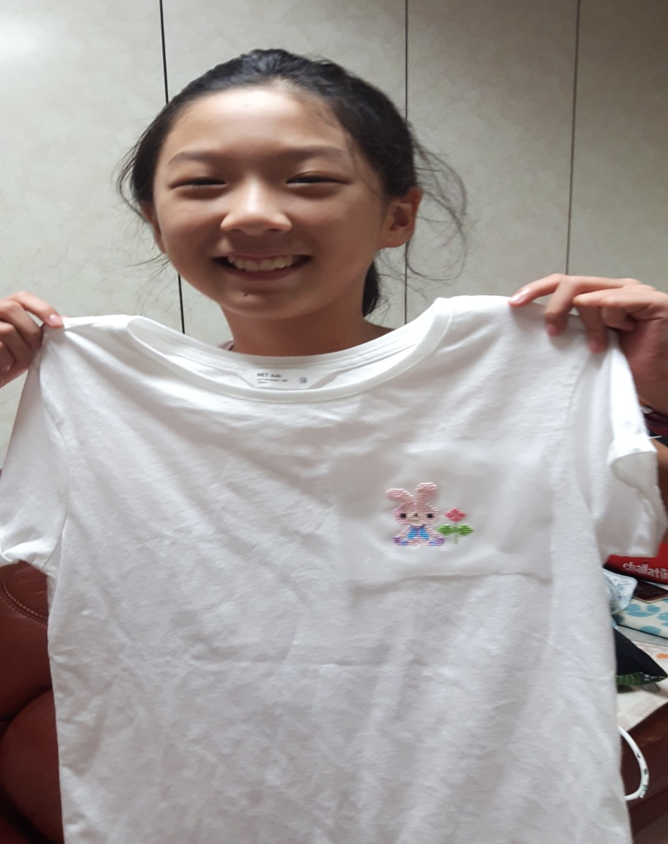
放我走!=_=
完成了!

Slide 14
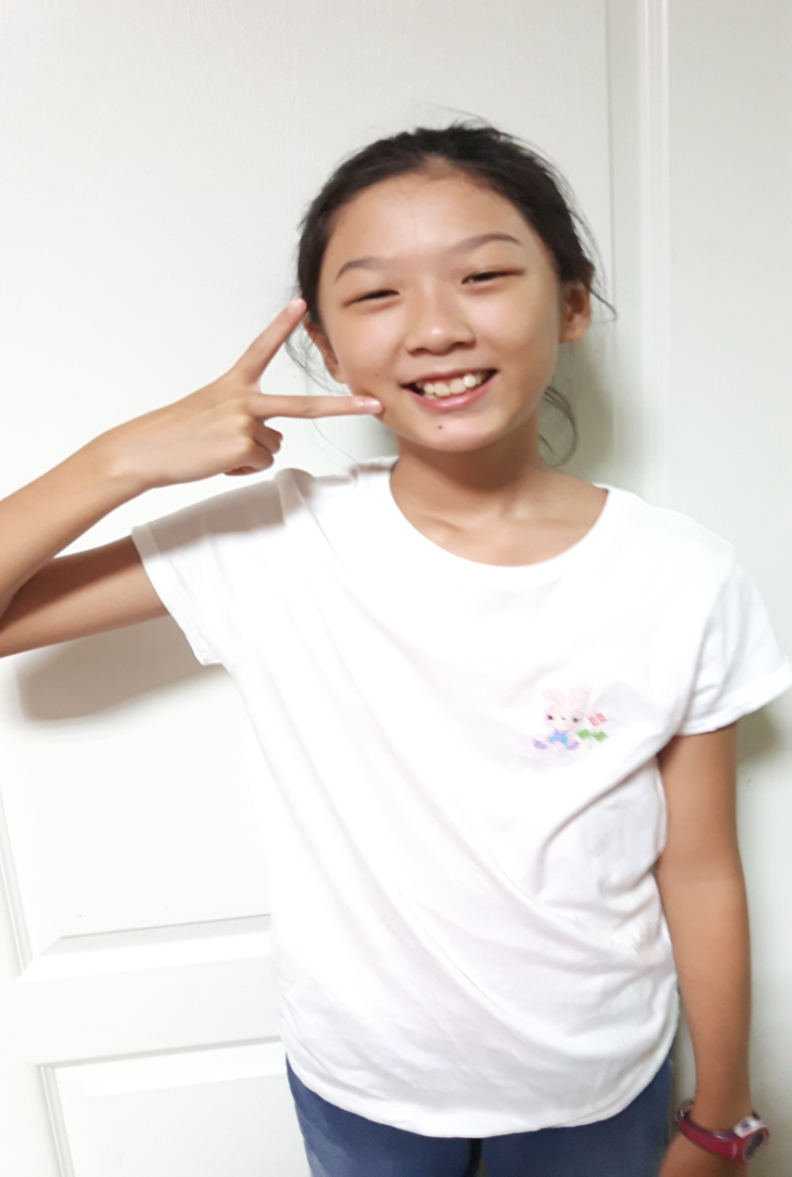
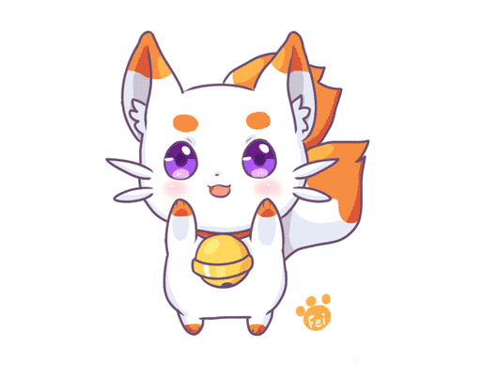
完成了!

Slide 15
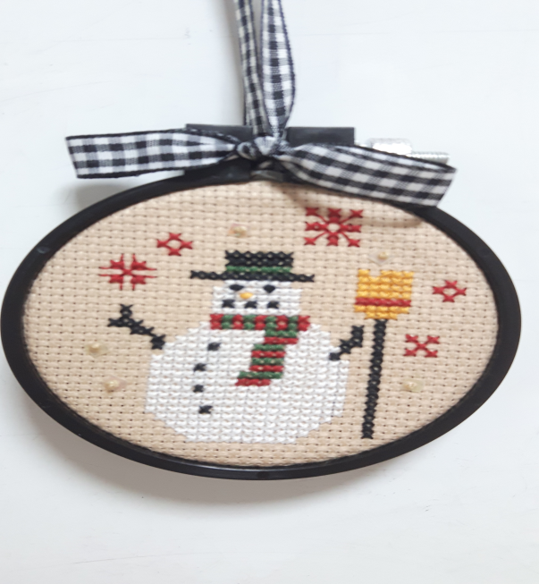
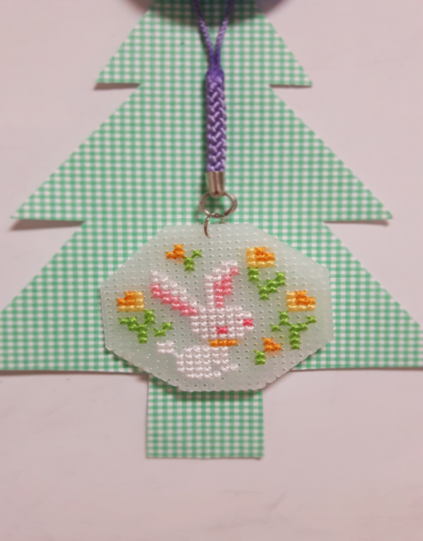
其他作品

Slide 16
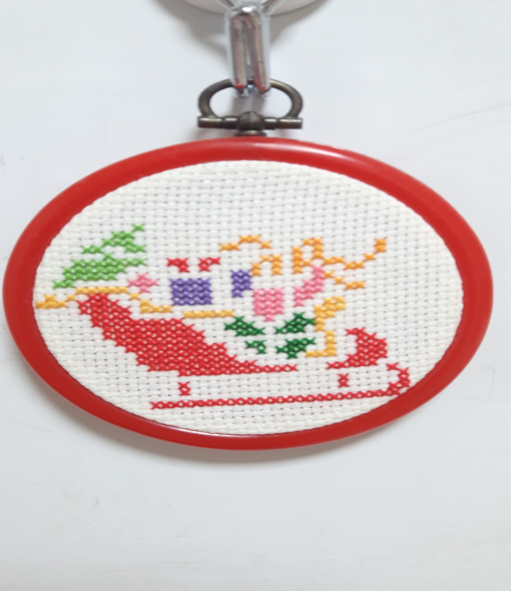
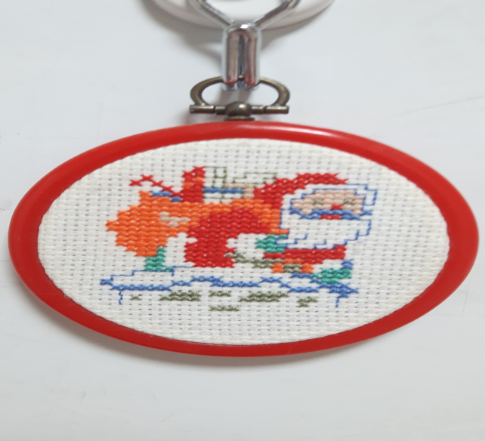

Slide 17
心得感想與感謝
我覺得十字繡看起來很簡單,但實際做的時候卻非常難。需要很多的耐心,一格一格的繡,有時候不注意線就會打結。
感謝媽媽提供我材料,並協助我完成作品。

Slide 18
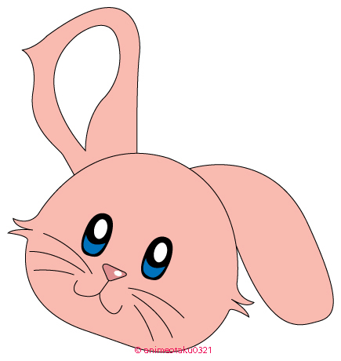
參考資料
維基百科https://zh.wikipedia.org/zh-tw/
我愛手藝編織教學http://www.iocraft.com.tw/

Slide 19
報告完畢
謝謝大家!

